Slide 1
Технологія очистки атмосферного повітря із застосуванням установки „Плазкат“
Об'єкт дослідження – процес очистки атмосферного повітря від шкідливих домішок плазмо-каталітичним методом.
Предмет дослідження – установка очиски повітря „Плазкат“.

Slide 2
Актуальність методу
Плазмо-каталітичний метод очистки атмосферного повітря набуває все більшої актуальності, окільки він дозволяє проводити глибоке очищення всього комплексу токсичних і шкідливих органічних сполук до CO2 і H2O вже при температурах від + 5 ° С без використання витратних матеріалів.
У результаті впливу, органічні та неорганічні речовини, що складаються з набору атомів кисню, водню і вуглецю перетворюються на повністю нешкідливі з'єднання - вуглекислий газ і воду (виражається у вигляді незначного збільшення вологості очищеного повітря). Це можна проілюструвати наступним рівнянням реакції:
С_{х} Н_{у} О_{z} + hv CO₂ + H₂O

Slide 3
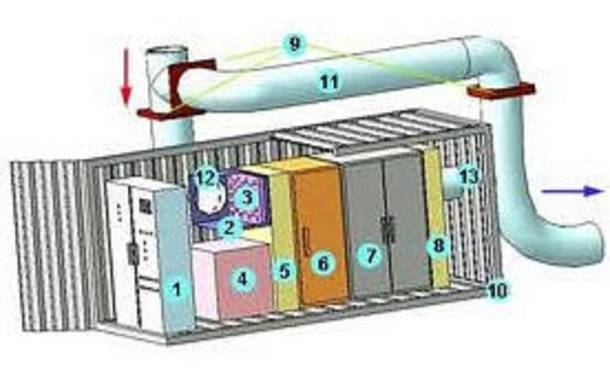
Установка газоочистки система „Плазкат“
,

Slide 4
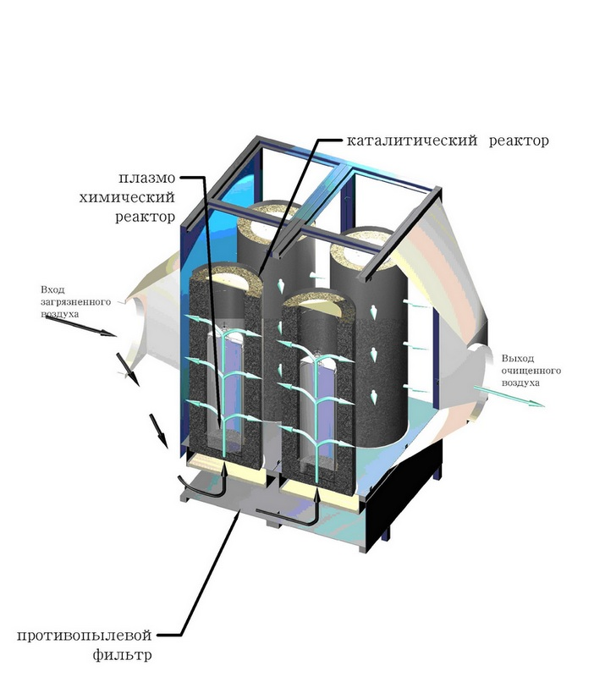
Принципова схема плазмо-каталітичного реактора

Slide 5
Основні переваги установки „Плазкат“
Застосовується мінімум каталізатора
Температура очищуваного повітря від 20^{о} С
Мінімальна енергоємність
Продуктивність очистки 500 м³/год
Ступінь очистки 97-99%
Автоматична система управління
Установка працює в умовах хімічно-агресивного газоповітряного середовища
Низький рівень шуму

Slide 6
Після проведених розрахунків встановлено:
Для обраного для впровадження установки підприємства
Розмір екологічного податку складає 49535 грн
Розмір збитку заподіяного атмосфері 215755 грн
Еколого економіний ефект після впровадження обраної технології складає 168885 грн

Slide 7
Висновок
Технологія очистки атмосферного повітря установкою „Плазкат“ є економічно вигідною, не є енергозатратною та дозволяє отримати максимальний прибуток, що в умовах сучаної економіки є найважливішим показником.
Дана установка є широко відома в Європі та США, і вже декілька років успішно впроваджується в хімічній, машинобудівній та інших промисловостях.

Slide 8
Дякую за увагу!

